Slide 1

Отчет деятельности
ТСЖ «НАДЕЖДА 2011»
2016год

Slide 2
ОГЛАВЛЕНИЕ
1) Отчет деятельности АДС
2) Отчет деятельности по управлению, содержанию и текущему ремонту
3) Финансово-хозяйственная деятельность за 2016 год.

Slide 3
Отчет деятельности службы АДС за 2016 год
В период с 01 января 2016 по 31 декабря 2016 г.
В адрес УК «Альтаир» поступило следующее количество заявок от жильцов МКД Орджоникидзе 22:
Сантехнические – 79
1.1. внутриквартирные– 63
1.2. внутриквартирные платные – 7
1.3. общедомовые – 9
2) Электротехнические – 9
3) Плотнические работы – 15
4) Содержание дворовой территории – 0
5) Уборка лестничных клеток – 0
6) Благоустройство территории – 0

Slide 4
Отчет деятельности службы АДС за 2016 год

Slide 5
Сравнительный анализ по поступившим заявкам в период с января по декабрь 2016 г.

Slide 6
Сравнительный анализ по поступившим заявкам 2013- 2014 – 2015-2016 гг.

Slide 7

Отчет деятельности по управлению, содержанию и текущему ремонту
1.В области организации процессов по управлению жилищным фондом:
  В соответствии с Постановлением Правительства РФ №1034 от 18.11.2013 «Правила коммерческого учета тепловой энергии, теплоносителя» и выданными ТУ было заказано и согласовано проект коммерческого узла учета тепловой энергии и ГВС.

Slide 8
Отчет деятельности по благоустройству и сан. очистке
Вывоз сухого мусора – 810 м3
Вывоз КГМ – 24 м3 .
Высадка цветов – 35 шт., высадка саженцев - 5
Скок камыша и травы – 60 м2.
Ремонт, покраска мусорный контейнеров - 3
Сбор сухой травы – 14мешков

Slide 9
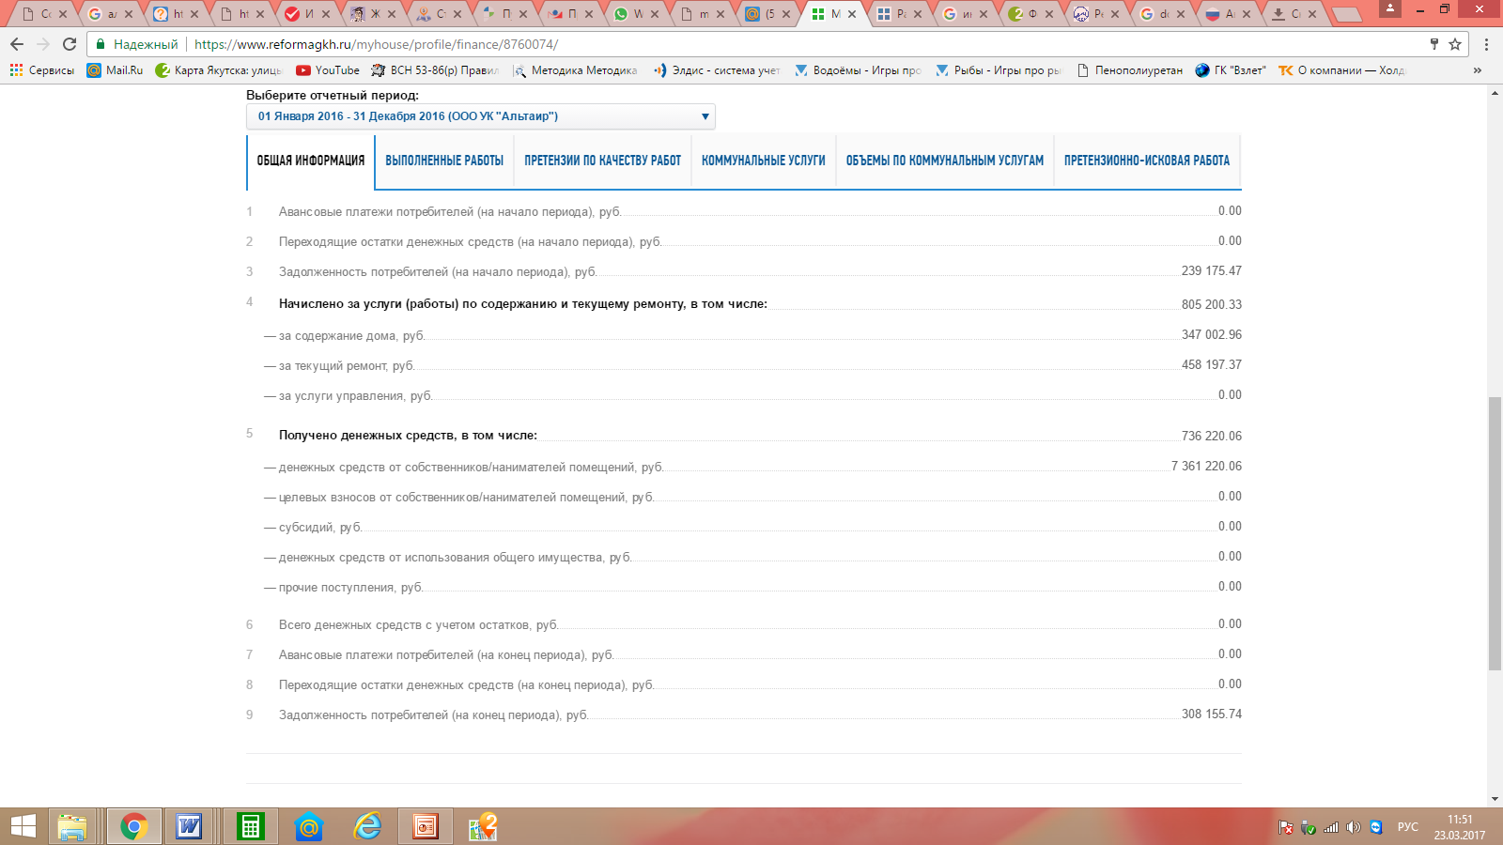
Отчет финансово-хозяйственной деятельности за 2016 год

Slide 10
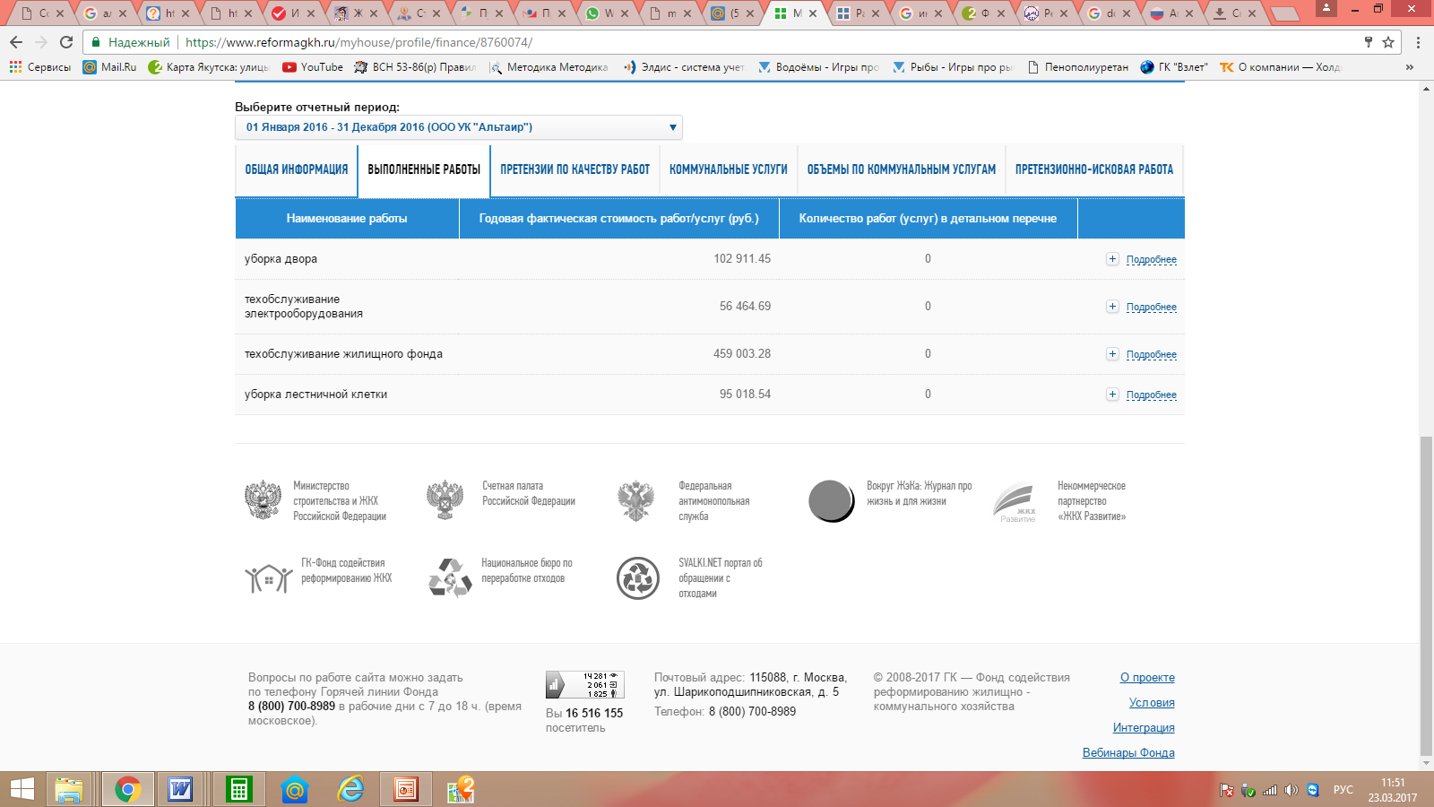
Отчет финансово-хозяйственной деятельности за 2016 год

Slide 11
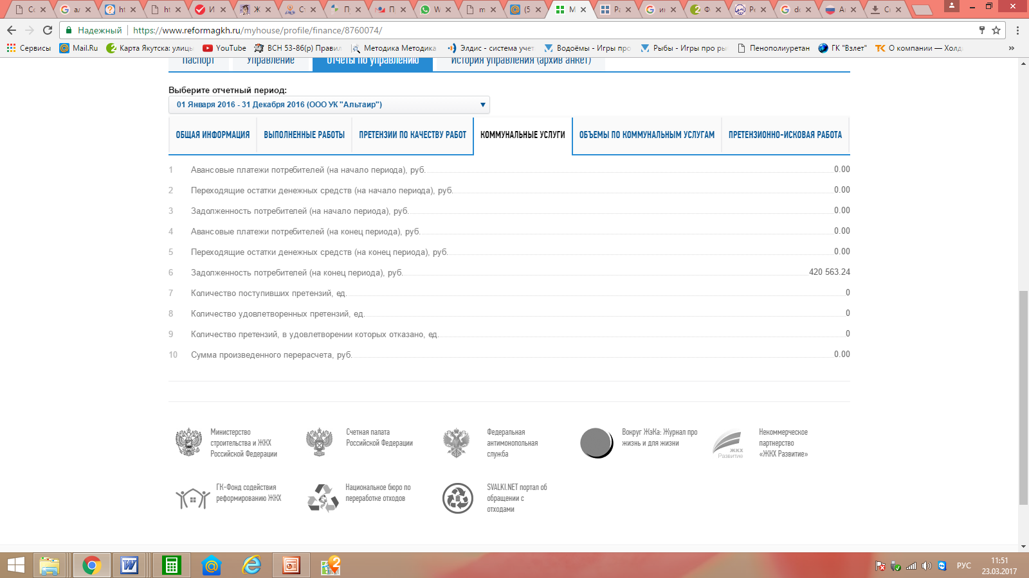
Отчет финансово-хозяйственной деятельности за 2016 год

Slide 12
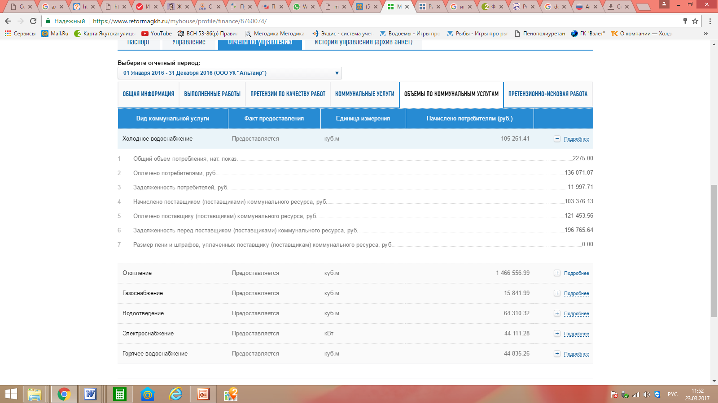
Отчет финансово-хозяйственной деятельности за 2016 год

Slide 13
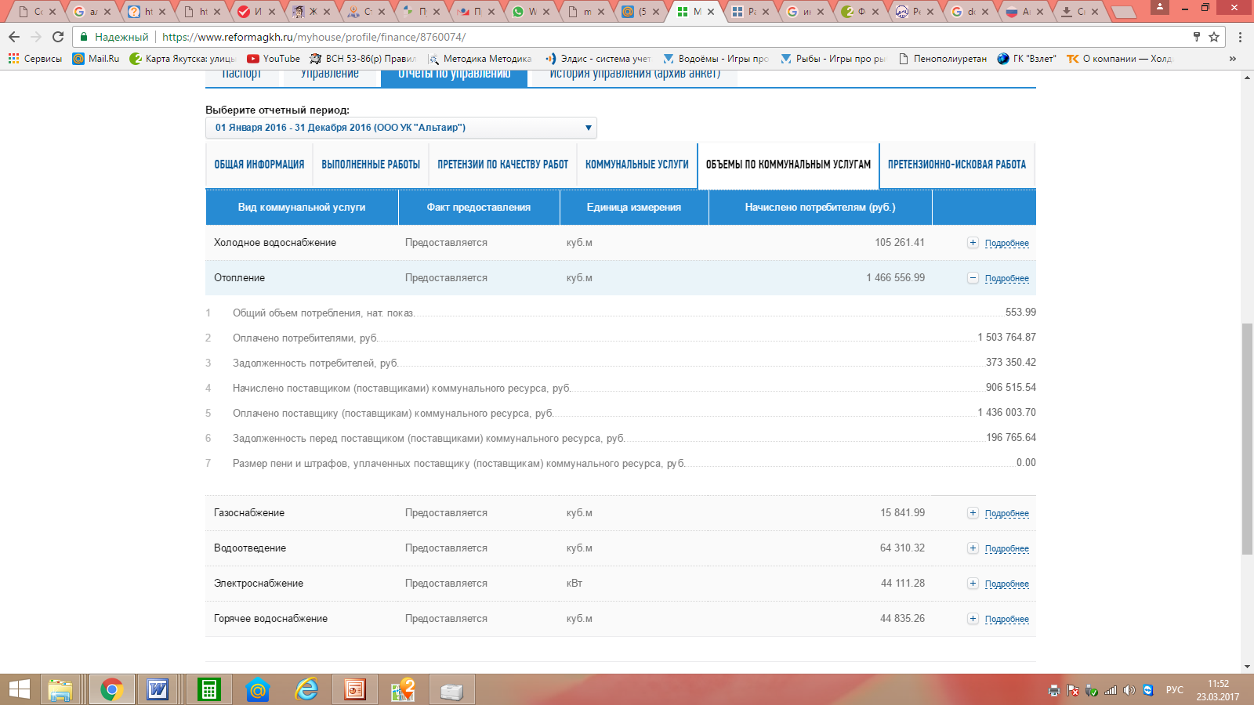
Отчет финансово-хозяйственной деятельности за 2016 год

Slide 14
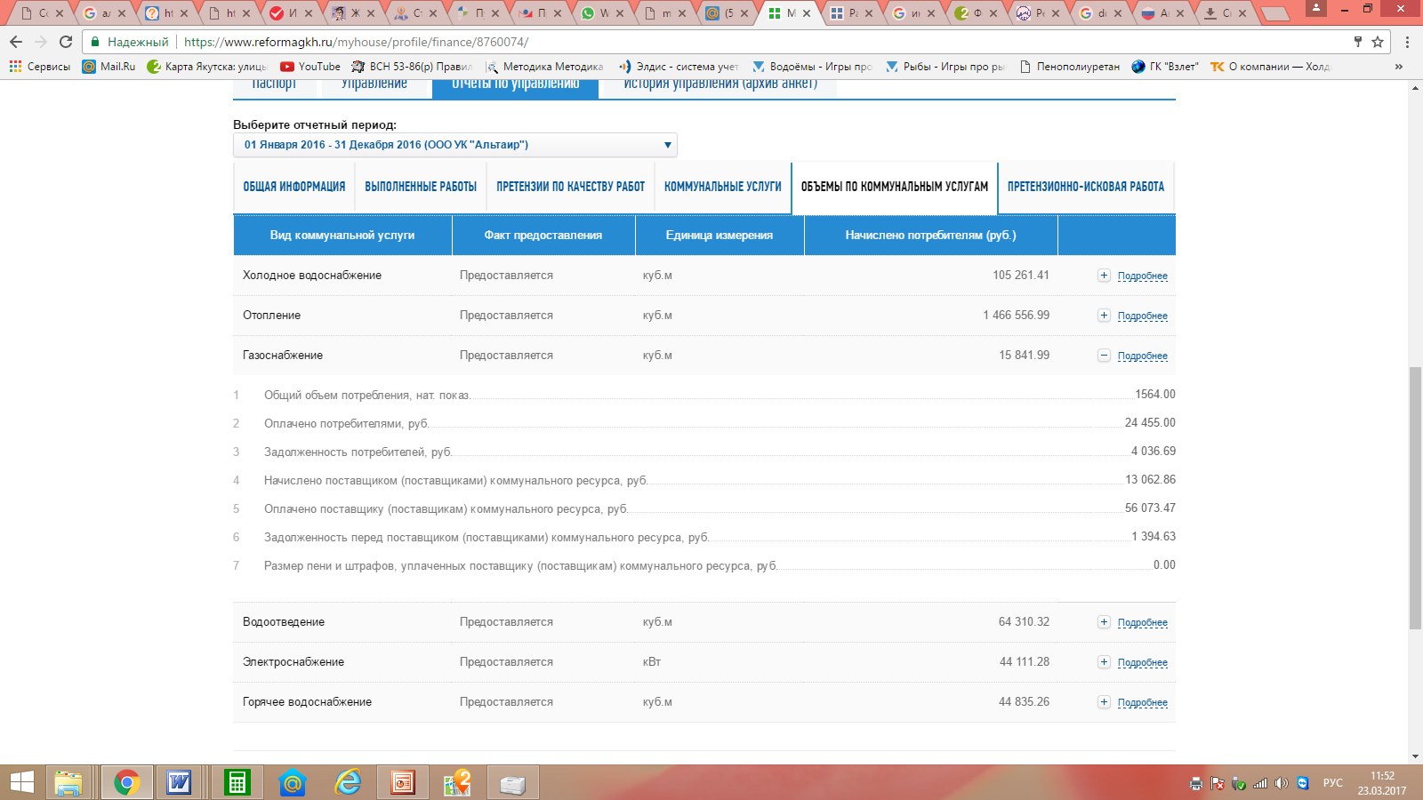
Отчет финансово-хозяйственной деятельности за 2016 год

Slide 15
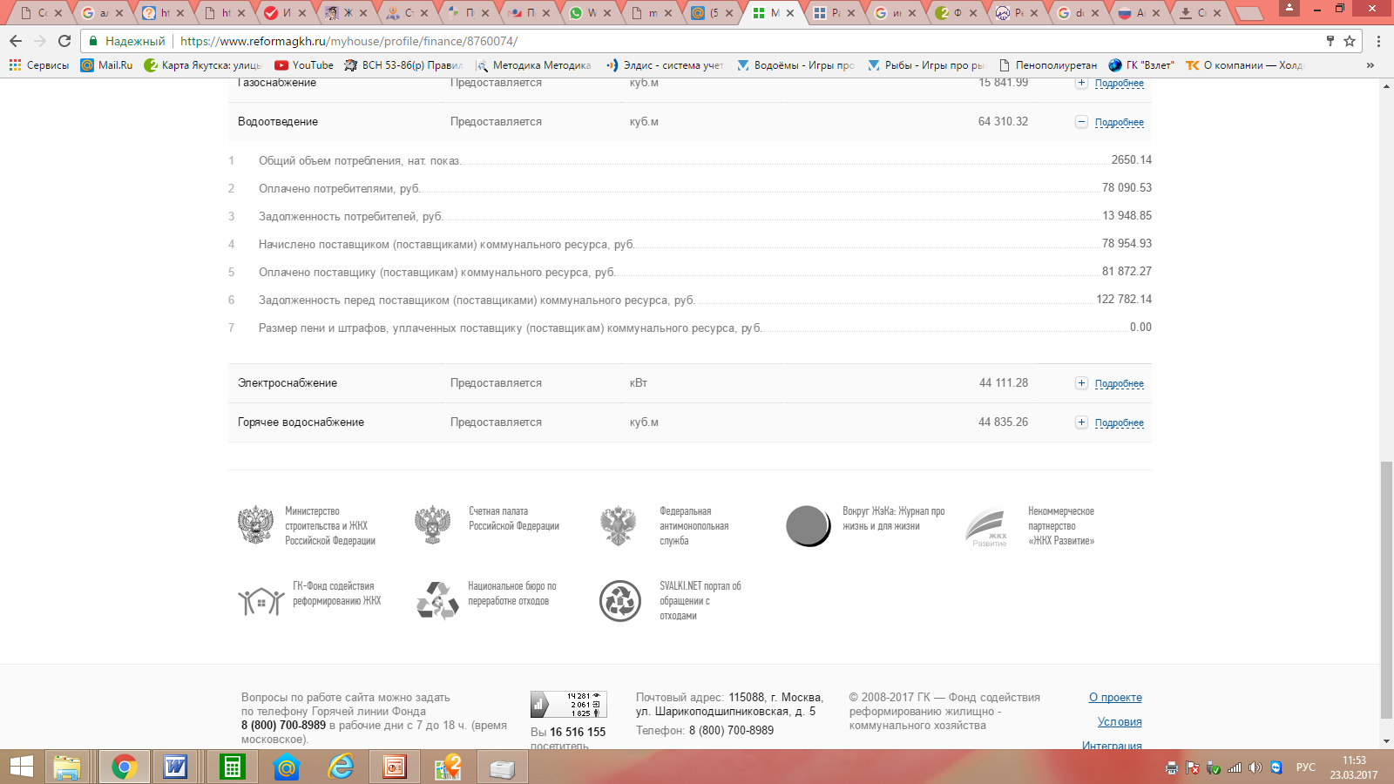
Отчет финансово-хозяйственной деятельности за 2016 год

Slide 16
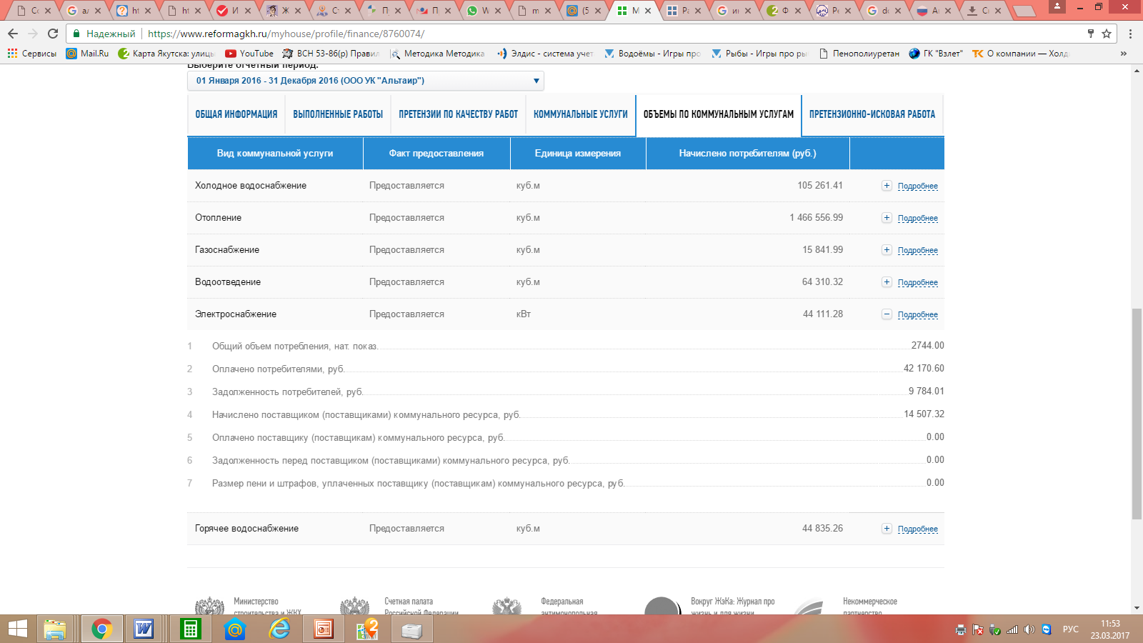
Отчет финансово-хозяйственной деятельности за 2016 год

Slide 17
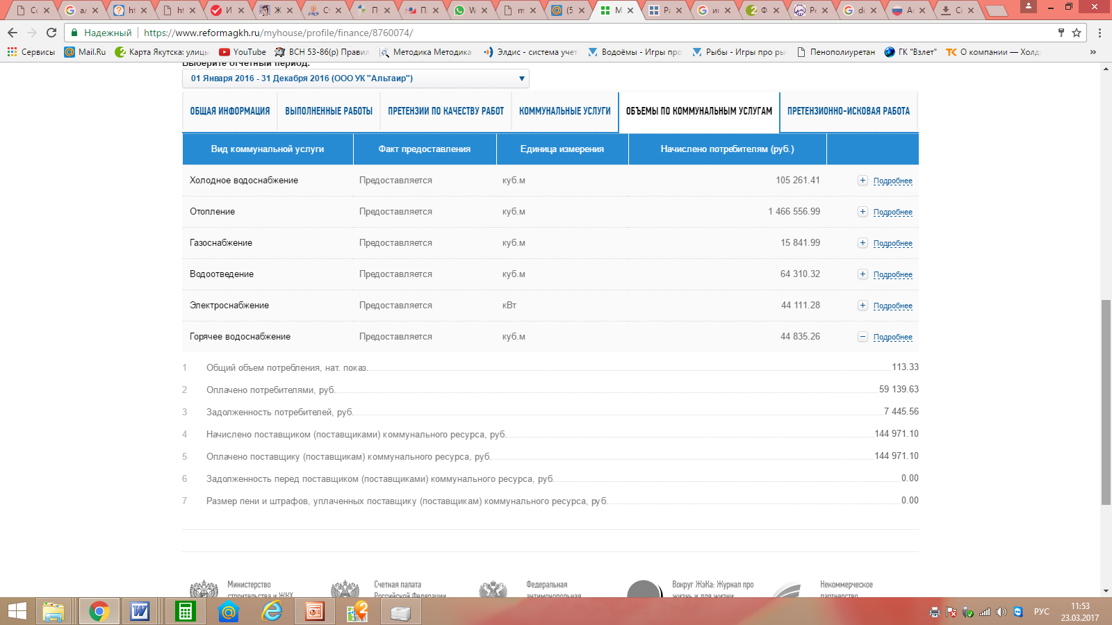
Отчет финансово-хозяйственной деятельности за 2016 год

